Slide 1
Федеральное государственное бюджетное образовательное учреждение высшего образования «Красноярский государственный медицинский университет имени профессора В. Ф. Войно-Ясенецкого» Министерства здравоохранения Российской федерации Кафедра стоматологии ИПО
БОЛЕЗНИ ПРОРЕЗЫВАНИЯ ЗУБОВ.
ПРИЧИНЫ. КЛИНИКА. ДИАГНОСТИКА. ОСЛОЖНЕНИЯ.
ЛЕЧЕНИЕ.
Выполнил ординатор кафедры
стоматологии ИПО по специальности «стоматология хирургическая» Дзидзоев Ростислав Денисович Рецензент к.м.н., доцент Дуж Анатолий Николаевич
Красноярск 2022

Slide 2
ЦЕЛЬ: Изучить причины, клинику, методы диагностики болезней прорезывания зубов.
ЗАДАЧИ:
1 Рассмотреть основные предрасполагающие факторы и причины нарушений и болезней прорезывания зубов.
2Осложнения затрудненного прорезывания
3 Лечебная тактика при заболеваниях прорезывания зубов.

Slide 3
.
Прорезывание зубов – это процесс вертикального перемещения зуба из места его закладки и развития внутри челюсти до появления коронки в полости рта.
Процесс прорезывания зубов начинается после того как окончательно сформировалась коронка и сопровождается дальнейшим его развитием, ростом челюстных костей.
Признаками физиологического прорезывания зубов являются: своевременность, последовательность прорезывания определенных групп зубов и парность.

Slide 4
Нарушения (аномалии) прорезывания зубов по Робустовой Т. Г. (2000г):
1) За­трудненное прорезывание зуба;
2) Неправильное положение зуба (смещение, возникшее в процессе прорезывания) — дистопированный зуб;
3) Неполное прорезывание зуба через костную ткань челюсти или слизистую оболочку (полуретенированный зуб);
4) За­держка прорезывания полностью сформированного зуба через ком­пактную пластинку челюсти (ретенированный зуб)

Slide 5
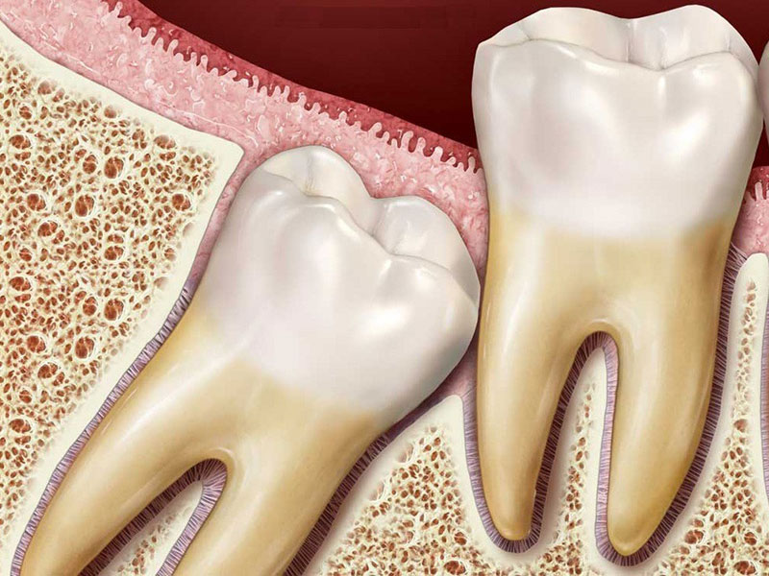
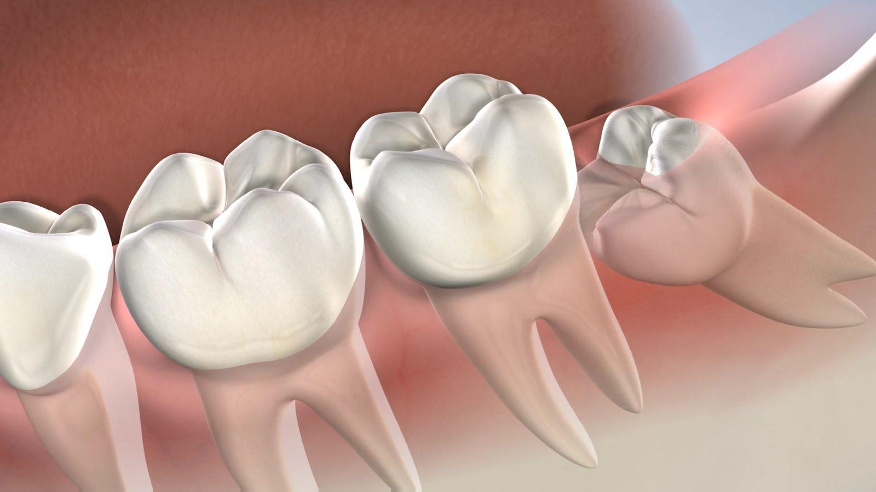
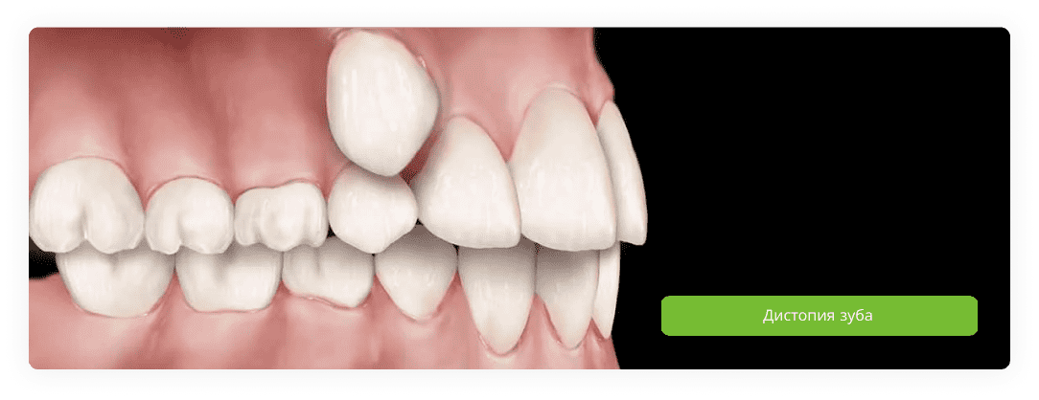
ПО А. Г. ШАРГОРОДСКОМУ (2000 г.)
Ретенированным называется зуб, находящийся в толще костной ткани челюсти, не прорезавшийся в обычные сроки.
2. Полуретенированным называется зуб, не полностью прорезавшийся через костную ткань или слизистую оболочку.
3. Дистопированными называются зубы, расположенные вне зубной дуги, как прорезавшиеся, так и ретенированные и полуретенированные

Slide 6
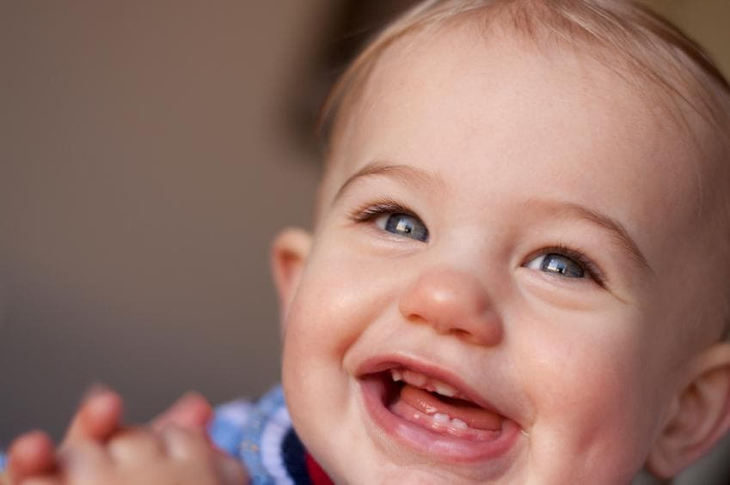
ПРИЧИНЫ
Причины нарушения прорезывания зубов можно разделить на общие и местные.
1Общие:
*Считают, что в процессе фило- и онтогенеза происходят редукция нижней челюсти и уменьшение дистального отдела альвеолярной части. В связи с этим нижнему зубу мудрости, который прорезывается последним, не хватает места для полного прорезывания.
Инфекционные и эндокринные заболевания, рахит и авитаминозы.
Чаще болезни прорезывания зубов развиваются в области ниж­него зуба мудрости

Slide 7
2 МЕСТНЫЕ:
Осложнение кариеса молочных зубов, из-за чего на дёснах образуется плотная костная ткань и рубцы, а зачаток зуба поражается продуктами воспаления.
Преждевременная утрата молочного зуба (более чем за два года до нормального срока) — на десне также образуется рубец. Причиной потери зуба может стать травма, выраженный кариес или другие заболевания, из-за которых пришлось удалить зуб.
Задержка молочного зуба в лунке, в результате которой преграждается путь для нового постоянного зуба.
Смещение коронок соседних зубов, приводящее к полуретенции прорезывающегося зуба.
Прирастание ретенированного зуба к корню соседнего зуба.
Патологические разрастания на корне прорезывающегося зуба, например костные отложения или цементомы. Причины их развития на данный момент не изучены.
Искривление зубных корней.
Слишком глубокое расположение зачатка зуба.
Фолликулярная киста вокруг зачатка зуба, которая давит на него и мешает нормальному прорезыванию.
Доброкачественные опухоли, которые оттесняют зачатки зубов.
Челюстно-лицевые травмы.

Slide 8
Инклюзия зуба - это ситуация, при которой зуб расположен настолько атипично, что даже частичное его прорезывание невозможно.

Slide 9
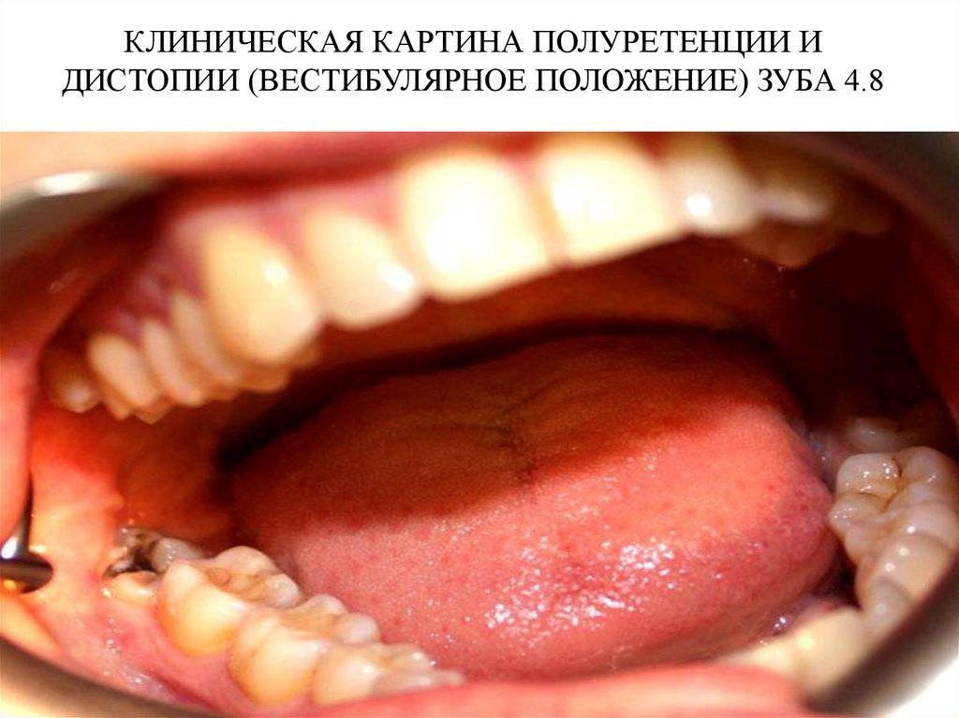
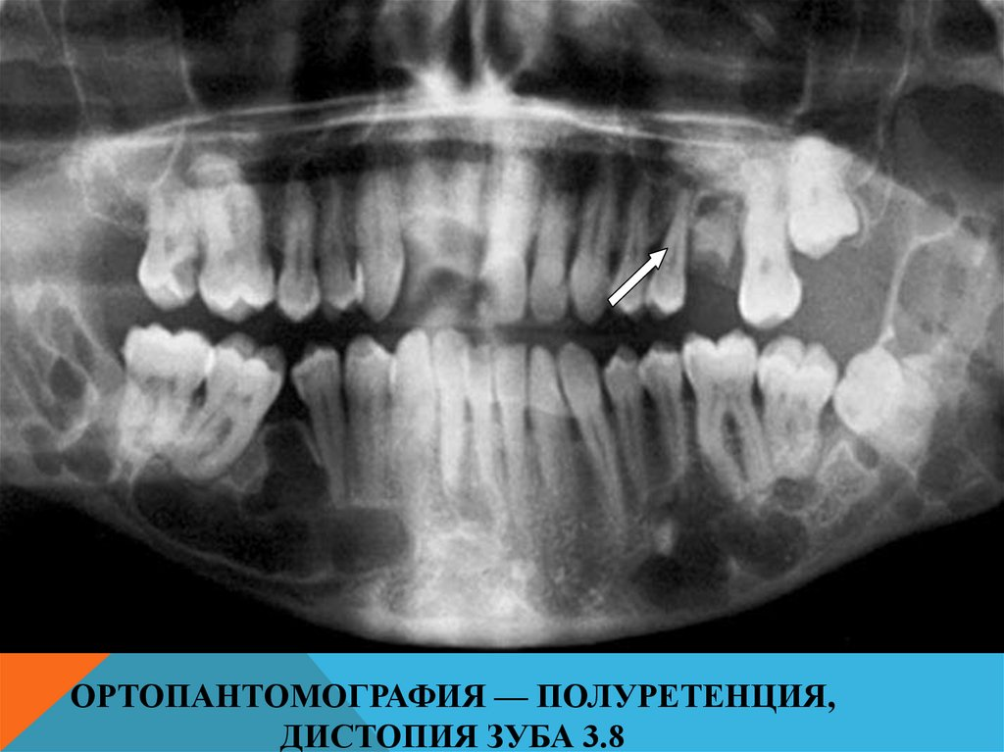
Ретенция зуба (задержка прорезывания) – называется явление, при котором нормально или ненормально развитый зуб не прорезался в соответствующее время на том месте в зубном ряду, где ожидалось его прорезывание.
Ретенция может быть полной и неполной. Если зуб прорезался не полностью, его принято именовать полуретенированным. В положении неполного прорезывания он может находиться длительное время и являться причиной развития гнойно-воспалительных заболеваний и нарушений окклюзионных контактов ортопантомография- полуретенция ,дистопия зуба 3,8

Slide 10
Ретенция

Slide 11
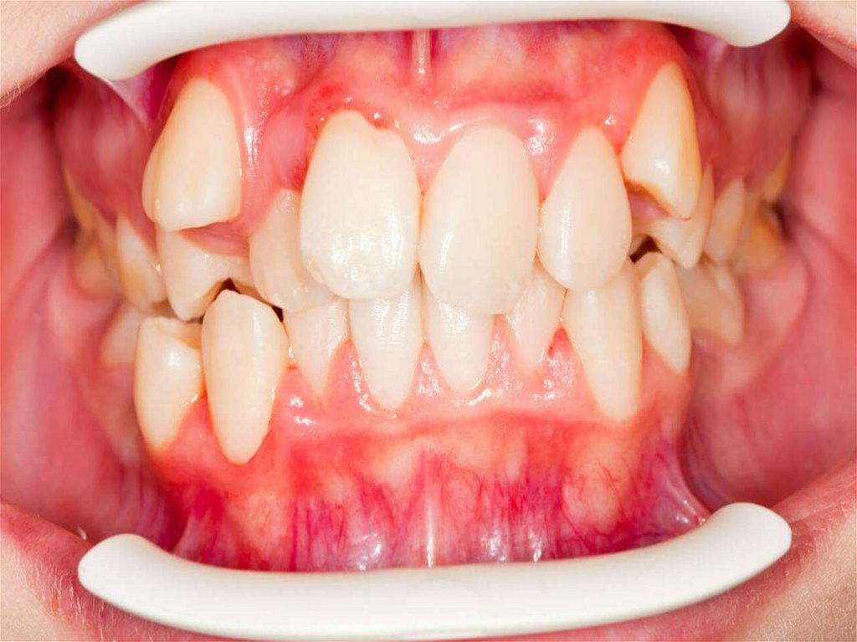
ДИСТОПИЯ
Дистопия - неправильное положение зубов, смещение их в вестибулярном, небном, язычном направлении, поворот вокруг своей оси.

Slide 12
Адентия
Адентия (adentia)- прорезывания зуба не произошло по причине гибели зубного зачатка. Адентия бывает полной (completa) -когда отсутствуют все зубы, и неполной (adentia incompleta), когда отсутствует часть зубов.

Slide 13
ОСЛОЖНЕНИЯ ПРИ ЗАТРУДНЕННОМ ПРОРЕЗЫВАНИИ ЗУБА МУДРОСТИ

Slide 14
ОСЛОЖНЕНИЯ ПРИ ЗАТРУДНЕННОМ ПРОРЕЗЫВАНИИ ЗУБА МУДРОСТИ

Slide 15
ПЕРИКОРОНИТ
Перикоронит - воспаление мягких тканей, окружающих коронку прорезывающегося зуба.
Причиной перикоронита является - затрудненное прорезывание нижнего зуба мудрости
Этиология. Перикоронит воз­никает в результате активации обычной микрофлоры полости рта. В ней преобладают анаэробные и факультативно-анаэробные виды бактерий, отмечена большая обсемененность микроорганизмами дистального отдела нижней челюсти.
Патогенез. Во время прорезывания нижнего зуба мудрости слизистая оболочка над медиальными буграми атрофируется, ос­тальная часть коронки остается покрытой слизистой оболочкой — капюшоном.
В перикоронарное пространство ( между коронкой зуба и внутренней поверхностью капюшона) попадают пищевые остатки, клетки слущенного эпителия, слизь. Оптимальная температура, влажная среда, отсутствие света создают благоприят­ные условия для развития микрофлоры, находящейся в перикоронарном пространстве.
Травма слизистой оболочки капюшона во время жевания приводит к образованию на ее поверхности эрозий и язв, к снижению местного иммунитета.
В результате этого развиваются воспалительные явления в тканях, окружающих коронку не полностью прорезывавшегося зуба мудрости.

Slide 16
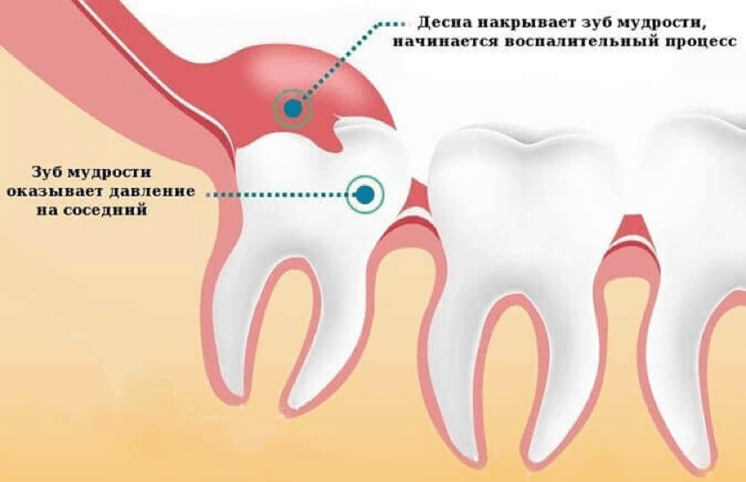
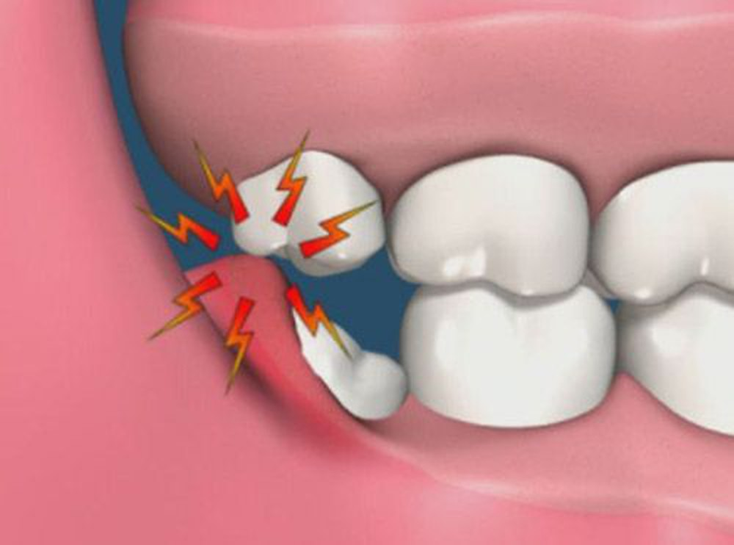
Патогенез
Частая травма капюшона усиливает воспаления ,вызывая еще более выраженный отек и утолщение капюшона. Ухудшается отток экссудата из перикоронарного пространства.
Наблюдаются рост грануляционной ткани в области шейки зуба, рассасывание прилежащих участков кости. Вследствие этого у зуба мудрости образуется патологический костно-десневой карман. Далее воспаление распространяется на клетчатку и надкостницу позадимолярной ямки, образуется гнойник. Возникает позадимолярный периостит.

Slide 17
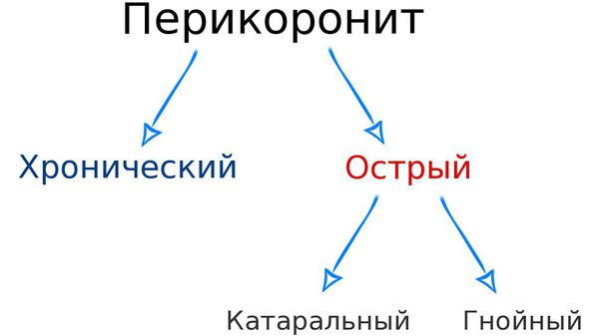
Клиническая картина. Острый перикоронит протекает как маргинальный периодонтит и краевой гингивит
КАТАРАЛЬНЫЙ ПЕРИКОРОНИТ :
Развивается в начале заболевания. Жалобы: на боль при жевании в области прорезывающегося зуба мудрости. Общее состояние удовлетворительное, температура тела нормальная. Определяется увеличенный и болезненный лимфатический узел в поднижнечелюстной области. Открывание рта свободное. Обычно видны только один или оба медиальных бугра зуба. Иногда вся коронка зуба находится под капюшоном. Выделений из-под капюшона нет, пальпация его болезненная.

Slide 18
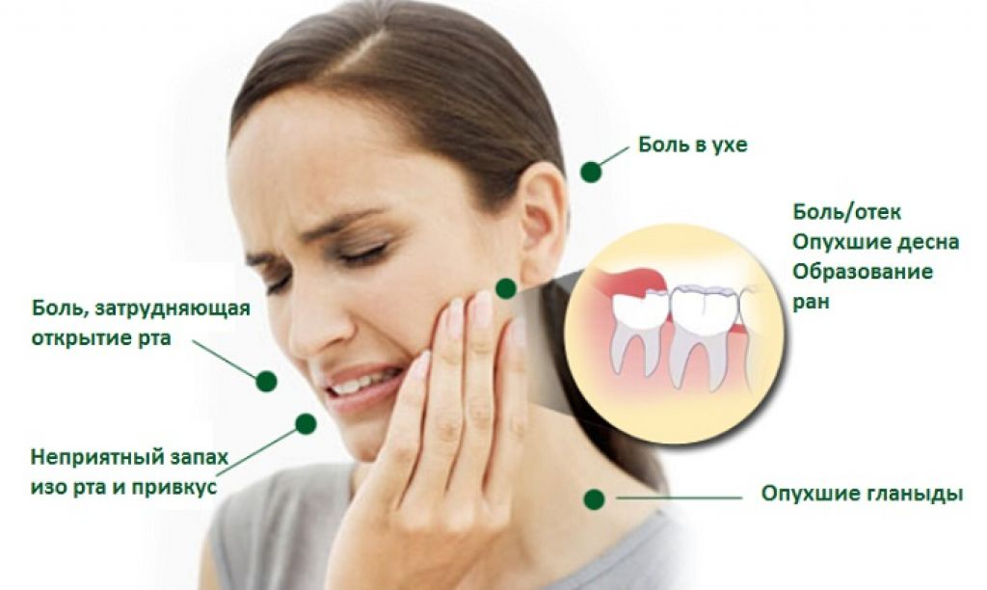
ГНОЙНЫЙ ПЕРИКОРОНИТ:
Характеризуется сильной постоянной болью позади второго моляра, усиливающейся при жевании. Боль отдает в ухо, височную область. Появляется боль при глотании (зубная ангина).
Повышается температура тела до 37–37,5 ºС , открывание рта ограниченное и болезненное, поднижнечелюстные лимфатические узлы увеличены, болезненные при пальпации.
Слизистая оболочка вокруг зуба мудрости гиперемирована, отечна в области капюшона и в области крыловидно-нижнечелюстной складки , и нижнего свода преддверия рта на уровне нижних моляров. При надавливании на капюшон из-под него выделяется гнойное содержимое , возникает резкая боль.

Slide 19
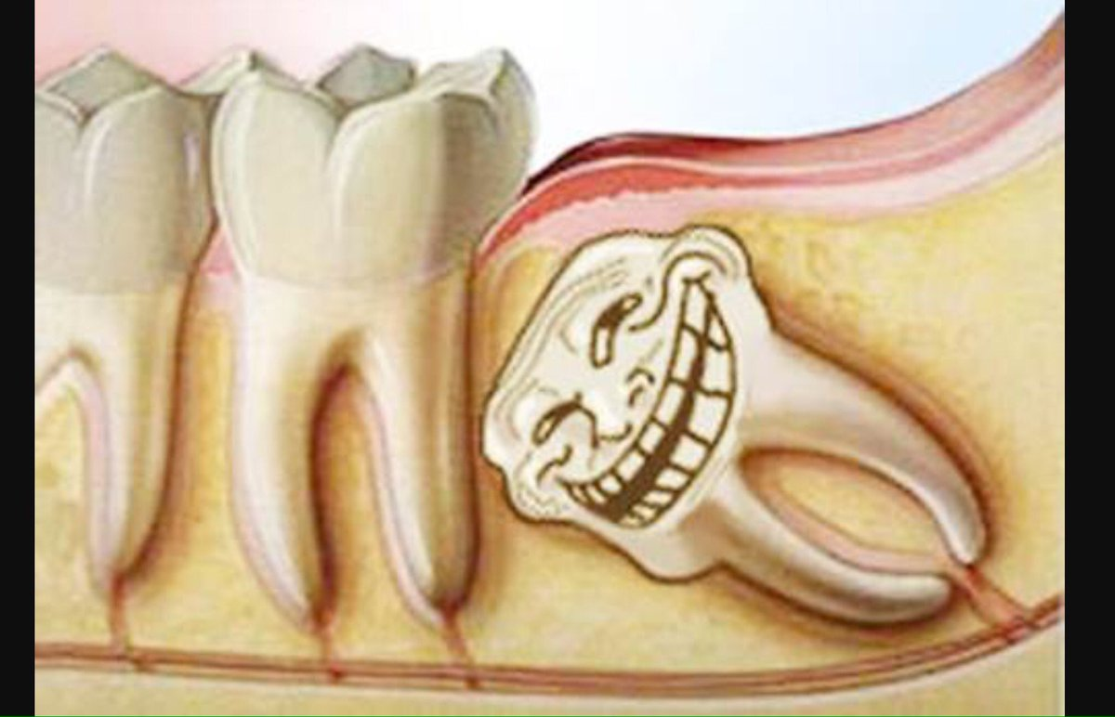
Хроническая форма перикоронита:
При хроническом течении процесса воспалительные явления полностью не стихают , нередко бывают обострения.
ЖАЛОБЫ: иногда на затрудненное жевание на стороне поражения, болезненность капюшона над зубом мудрости, а иногда лишь на дискомфорт в полости рта и неприятный запах .
ПРИ ОСМОТРЕ: Слизистая покрывающая зуб мудрости , гиперемирована , незначительно болезненная при пальпации. Иногда из-под капюшона выделяется небольшое количество серозной или гнойной жидкости. Слизистая капюшона изъязвлена, край его рубцово изменен. Поднижнечелюстной л/у увеличен , слегка болезненный при пальпации. Открывание рта свободное, безболезненное.
Хронический перикоронит часто обостряется , создавая картину острого процесса , вызывает бурно развивающиеся воспалительные явления ретромолярного периостита или абсцессов и флегмон прилежащих мягких тканей.

Slide 20
ПОЗАДИМОЛЯРНЫЙ ПЕРИОСТИТ возникает как осложнение гнойного перикоронита
Развивается вследствии нарушения оттока экссудата при перикороните и распространения гнойной инфекции из маргинального периодонта и из-под капюшона на надкостницу позадимолярной ямки и клетчатку позадимолярного пространства , где формируется абсцесс.
КЛИНИКА как при гнойном перикороните, но более выраженная. Боль усиливается, появляются слабость, разбитость, температура тела до 38 – 38,5 С. Резко выраженная контрактура (2-3 степени), разжевывание пищи невозможно , нарушается сон. Больной бледен, отмечается выраженный отек тканей в заднем отделе поднижнечелюстной и нижнем отделе щечной области. Поднижнечелюстные л/узлы увеличены, болезненные. Осмотр полости рта затруднен. Пальпация капюшона и окружающих тканей резко болезненна. В позадимолярной области определяется инфильтрат, переходящий на наружную, реже внутреннюю поверхность альвеолярной части челюсти.

Slide 21
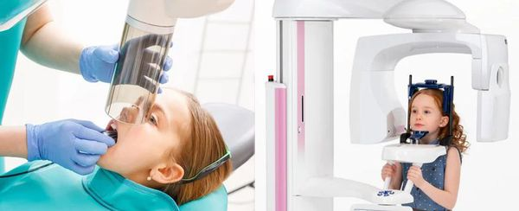
ДИАГНОСТИКА
ПЕРИКОРОНИТ и ПОЗАДИМОЛЯРНЫЙ ПЕРИОСТИТ – диагностируют на основании характерной клинической картины и лучевые методы диагностики:
конусно-лучевая и спиральная компьютерная томография;
ортопантомография;
дентальная рентгенография;
рентгенография
(той стороны челюсти, где расположена патология).
Чаще всего применяют рентгенографию и ортопантографию, но более достоверным и точным методом считается конусно-лучевая компьютерная томография. Её особенность заключается в том, что излучение направляется коническим пучком

Slide 22
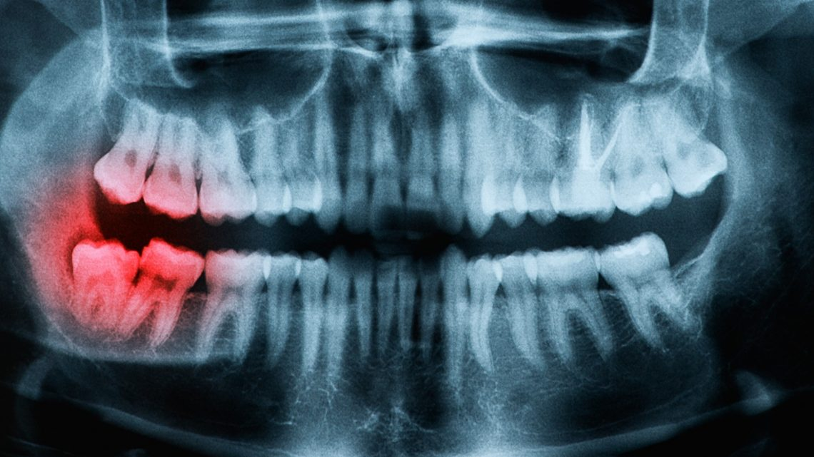
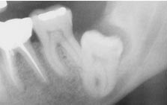
.

Slide 23
ДИФФЕРИНЦИАЛЬНАЯ ДИАГНОСТИКА
Распознавание острого воспаления при затрудненном прорезывании нижнего зуба мудрости не представляет трудностей.
Хронический перикоронит следует дифференцировать :
От хронического пульпита (при перикороните зуб интактный , температурные раздражители не вызывают болевых ощущений, что позволяет отличить его от пульпита).
От хронического периодонтита (при обострении хронического периодонтита на рентгенограмме выявляются деструктивные изменения в периапикальной костной ткани, характерно наличие кариозной полости в причинном зубе или пломбы, то есть зуб неинтактен).
В отдельных случаях от невралгии III ветви тройничного нерва ( для невралгии тройничного нерва характерно следующее: боль бывает внезапной и кратковременной. Обычно она локализуется в области лица, отмечается наличие так называемых триггеров).

Slide 24
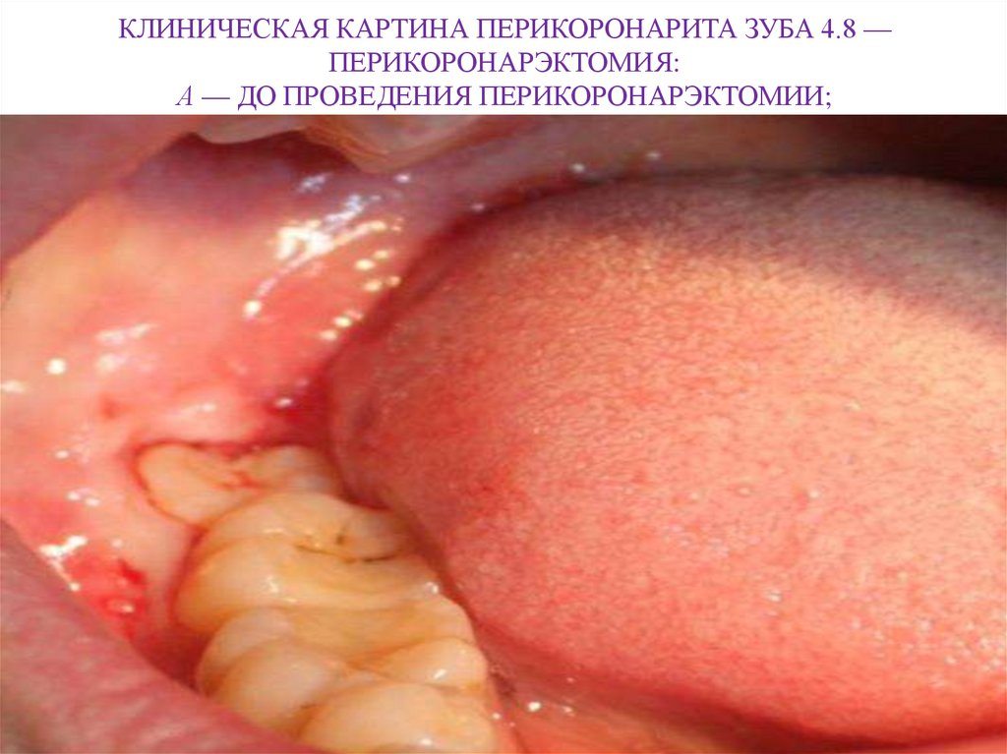
ЛЕЧЕНИЕ
Лечение перикоронита заключается в ликвидации воспалительных явлений.
Лечение перикоронарита проводится амбулаторно. Если зубной зачаток расположен правильно и ему хватает места зубной дуге, то проводят хирургическое лечение.
Наиболее предпочтительной является операция-перикоронарэктомия - полное иссечение слизистой оболочки вокруг коронки зуба мудрости, позволяющее обнажить не только жевательную, но и боковые поверхности коронки.

Slide 25
При невозможности полностью обнажить жевательную и боковые поверхности зуба по причине его дистопии проводится оперативное вмешательство --
Перикоронаротомия-рассечение капюшона , прикрывающего коронку зуба или его дистальную часть. Под рассеченный капюшон вводят небольшую тонкую полоску йодоформной марли.
При перикороните и позадимолярном периостите хороший лечебный эффект дает однократная или двукратная новокаиновая или тримекаиновая блокада по типу проводниковой и инфильтрационной анестезии ( целесообразна инфильтрация тканей, окружающих зуб мудрости с добавление антибиотиков, протеолитических ферментов ).
Показан прием внутрь сульфаниламидных препаратов, противовоспалительных и антигистаминных средств. При позадимолярном периостите проводят курс антибиотикотерапии(амоксиклав , линкомицин , клиндамицин и др.)

Slide 26
Назначают тепловые процедуры в виде ванночек для рта, полосканий, ингаляции; физические методы лечения – УВЧ, микроволновую терапию по 5 – 7 процедур, излучение гелий-неонового лазера. При воспалительной припухлости околочелюстных мягких тканей, лимфадените показаны наружные мазевые повязки, светолечение лампой соллюкс.

Slide 27
Когда зуб не может полностью прорезаться ввиду отсутствия достаточного места в зубном ряду, если причинный зуб располагается криво и упирается в соседние зубы или костную ткань альвеолярного отростка своей жевательной поверхностью- такой зуб не сможет выполнять свое функциональное предназначение и подлежит удалению.
Операцию экстракции причинного зуба проводят вне обострения перикоронита, с целью избежать послеоперационных осложнений.
Как правило, одновременно иссекают капюшон и с помощью бормашины с охлаждением удаляют окружающую зуб кость, если она мешает удалению.
Иногда прибегают к распиливанию зуба и выделению его по частям, в таких случаях не требуется удалять большое количество костной ткани.
После удаления в лунку зуба иногда помещают остеопластический материал или богатую тромбоцитами плазму для быстрого формирования костной ткани.

Slide 28
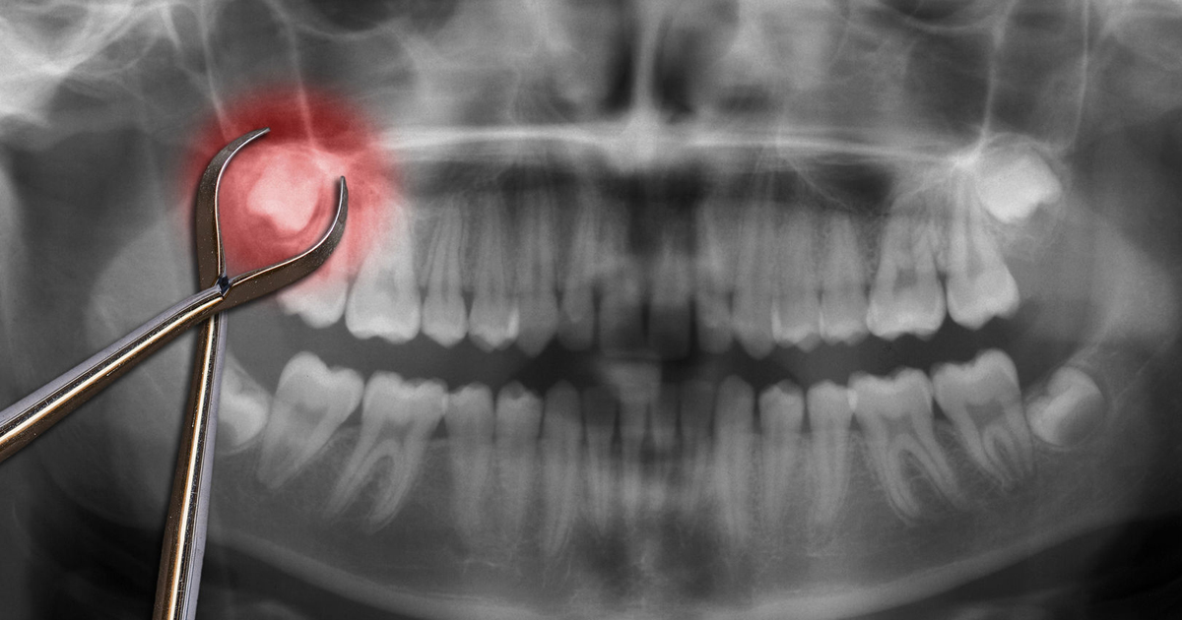
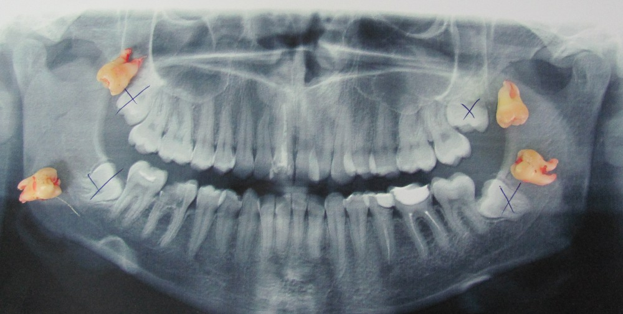
Перикоронит нельзя вылечить терапевтическими методами. Терапия может присутствовать в комплексе лечения, но хирургические мероприятия остаются основными способами устранения заболевания.
Своевременное удаление зуба позволяет избавиться от всех неудобств, связанных с его затрудненным прорезыванием, и снимает необходимость повторных операций иссечения вновь и вновь образующегося «капюшона».

Slide 29
Список литературы:
1 Хирургическая стоматология: Учебник/Под Ред. Т. Г.Робустовой – 3-е изд., перераб. и доп. – М.: Медицина, 2003г – 503 с.
2 Андреищев А.Р., Федосенко Т.Д. Осложненное прорезывание зубов. Заболевания, повреждения и опухоли челюстно-лицевой области. СПб.; 2007: 115-146с.
3 Базикян. Э. А. «Болезни прорезывания зубов». Э. А. Базикян , А. И. Бычков, М. В. Козлова, Г. Н. Журули , Г. А. Воложин , М. Б. Морозов, А. А. Чунихин , М. Н. Зудина - Москва : ГЭОТАР-Медиа, 2017г. - 80 с.
4 Дунаевский В. А. Хирургическая стоматология. — М.: Медицина, 1979 г. — 472 с.
5 Шаргородский А. Г. Воспалительные заболевания челюстно-лицевой области и шеи. — М., Медицина, 1985г. — 352 с.
6 Боровский Е. В., Данилевский Н. Ф. Атлас заболеваний слизистой оболочки полости рта. — М.: Медицина, 1981г. — 288 с.
7 Министерство здравоохранения РФ. Клинические рекомендации при диагнозе перикоронит. — М., 2017г. — 34 с.

Slide 30
.

